Slide 1
Eiropas Savienības Strukturālo un investīciju fondu mērķa “Eiropas teritoriālās sadarbība” programmas 2014.-2020.gadam
Rīga, 2015.gada 28.septembris

Slide 2
Eiropas teritoriālā sadarbības (ETS) mērķis
Eiropas teritoriālās sadarbības (ETS) mērķis ir Kohēzijas politikas ieviešanas instruments un Partnerības līguma sastāvdaļa.
ETS būtība ir starptautiskā partnerībā veidotie projekti, kas paredz investīcijas ar pārrobežu efektu un dalībvalstu abpusējo ieguvumu, izmantojot pārrobežu reģiona/ makroreģiona vai visas ES teritorijas attīstības potenciālu.
ETS programmas kā reģionālās attīstības instruments atbalsta divpusējo un daudzpusējo sadarbību trijos līmeņos:
pārrobežu sadarbība, t.sk. ar kaimiņvalstīm (RUS, BY)
transnacionālā sadarbība (Baltijas jūras reģions)
starpreģionu sadarbība (28 Eiropas Savienības dalībvalstis)

Slide 3
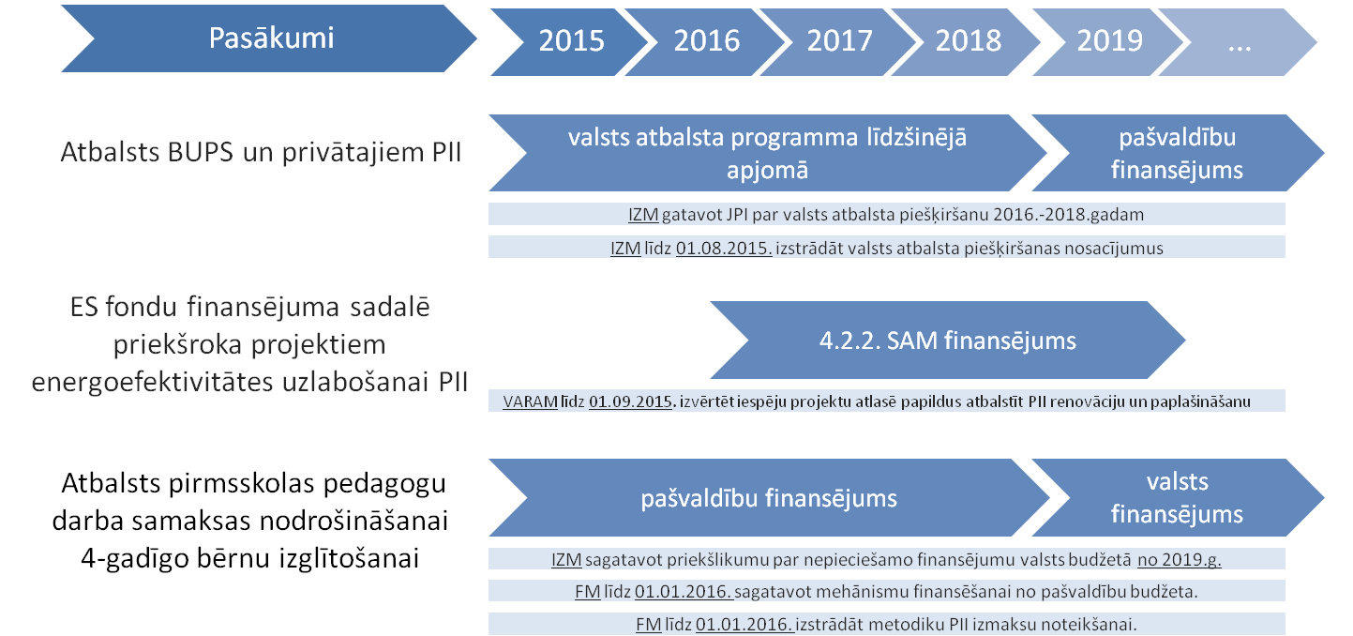
ETS programmas: finansējums
Programma | Attiecināmās teritorijas | Kopējais ES finansējums (EUR)
Latvijas–Lietuvas pārrobežu sadarbības programma | Kurzeme, Zemgale, Latgale | 54 966 201
Latvijas–Igaunijas pārrobežu sadarbības programma | Kurzeme, Rīga, Pierīga, Vidzeme | 35 359 236
Centrālā Baltijas jūras reģiona (CB) pārrobežu sadarbības programma | Kurzeme, Rīga, Pierīga; Zemgale, Vidzeme (papildus teritorijas) | 65 650 000
Baltijas jūras reģiona (BSR) transnacionālā sadarbības programma | Visa Latvija | 263 830 658
Starpreģionu sadarbības programma URBACT III | Visa Latvija | 74 000 000
Starpreģionu sadarbības programma INTERREG EUROPE | Visa Latvija | 359 326 000
Latvijas–Krievijas (LV-RU) pārrobežu sadarbības programma | Latgale, Vidzeme; Pierīga, Zemgale, Rīgas pilsēta (papildus teritorijas) | 15 875 028
Latvijas–Lietuvas–Baltkrievijas pārrobežu sadarbības programma | Latgale; Zemgale (papildus teritorija) | 74 000 000

Slide 4
ETS programmas: tematiskais ietvars
Tematiskā koncentrācija ETS programmās | LV-LT | EE-LV | CB | LV-RU | LV-LT-BY | BSR
Nostiprināt pētniecību, tehnoloģiju attīstību un inovāciju
Uzlabot mazo un vidējo uzņēmumu konkurētspēju
Aizsargāt vidi un veicināt resursu izmantošanas efektivitāti
Veicināt ilgtspējīgu transportu un novērst trūkumus galvenajās tīkla infrastruktūrās
Veicināt nodarbinātību un atbalstīt darba spēka mobilitāti
Veicināt sociālo iekļaušanu un apkarot nabadzību
Ieguldīt izglītībā, prasmēs un mūžizglītībā
Uzlabot institucionālās spējas un efektīvu valsts pārvaldi
Vietējās kultūras un vēsturiskā mantojuma saglabāšanas veicināšana
Robežu pārvaldības un robežu drošības veicināšana

Slide 5
Eiropas teritoriālā sadarbība: programmu un projektu specifika
Starptautiskā Uzraudzības komiteja/Vadības komiteja (lēmumi par projektu apstiprināšanu)
Projekti tiek ieviesti uz starptautiskās sadarbības pamata, vienmēr veidojot partnerību starp vismaz divām dalībvalstīm/partnervalstīm
Projektu ieviešanas pamatprincipi:
kopējā projekta izstrāde,
kopējā pārvaldība (personāls)
kopējā finansēšana,
kopējā īstenošana
Atbalsta gan "mīkstās" aktivitātes, gan ieguldījumu infrastruktūrā
Programmu un projektu ieviešana notiek angļu valodā

Slide 6
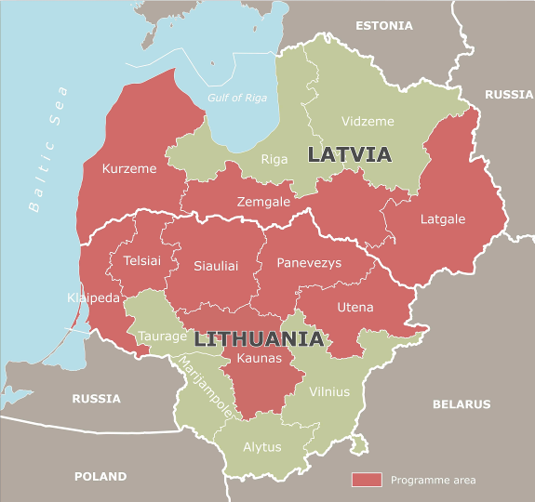
Latvijas - Lietuvas programma (1)

Slide 7
Latvijas - Lietuvas programma (2)
Tematiskais mērķis | Investīciju prioritātes | Atbalstāmās darbības
Vides aizsardzība un efektīvas resursu izmantošanas veicināšana | Dabas un kultūras mantojuma saglabāšana, aizsardzība, veicināšana un attīstīšana | - kultūras un dabas mantojuma pieminekļu saglabāšana; - pakalpojumu attīstīšana; - tūrisma maršrutu un produktu radīšana u.c.
 | Bioloģiskās daudzveidības aizsardzība un atjaunošana, ekosistēmu pakalpojumu veicināšana, "Natura 2000" un zaļās infrastruktūras attīstīšana | - kopējas vides risku pārvaldības aktivitātes; - kopīga vides resursu apsaimniekošana; - sabiedrības izglītošana - pieredzes apmaiņa, apmācības un semināri u.c.
 | Darbības pilsētvides uzlabošanai, pilsētu attīstīšanai | publiskās infrastruktūras uzlabošana, pašvaldību teritoriju attīrīšana, graustu nojaukšana; pieredzes apmaiņa par teritoriju attīstības plānošanu pašvaldībās (t.sk. pilotprojekti) u.c.

Slide 8
Latvijas - Lietuvas programma (3)
Tematiskais mērķis | Investīciju prioritātes | Atbalstāmās darbības
Veicināt nodarbinātību un atbalstīt darba spēka mobilitāti | Atbalsts uzņēmumu inkubatoru attīstībai un investīcijas pašnodarbinātības, mikrouzņēmumu un uzņēmējdarbības izveidē | publiskās infrastruktūras savienojumu attīstīšana uzņēmumu izveidei un attīstībai; pārrobežu uzņēmējdarbības atbalsta pasākumi; inovatīvi IKT pakalpojumi ; apmācības un konsultācijas ; atbalsts uzņēmēju kontaktu tīklu radīšanai u.c.
 | Integrēts pārrobežu darba tirgus, t.sk. attīstot pārrobežu mobilitāti, kopējas vietējās iniciatīvas nodarbinātības paaugstināšanai, kopējas apmācības | - pārrobežu ceļu posmu rekonstrukcija*; - izglītības infrastruktūras renovācija un izbūve; - mūžizglītības aktivitāšu īstenošana; - apmācības, pieredzes apmaiņa, prakses un starptautiska mācību prakse; - darba gadatirgi un informācijas apmaiņa par nepieciešamo darbavietu pieprasījumu; - apmācību nodrošināšana u.c.
Notes:
Tematiskā mērķa “Nodarbinātība un atbalsts darbaspēka mobilitātei” ietvaros tiks veicināts atbalsts uzņēmējdarbības attīstībai (Kā programmas indikators uzņēmējdarbības attīstībai tiek sagaidīts Jaunizveidoto uzņēmumu skaita pieaugums, kā arī uzlabojot darbaspēka mobilitāti un prasmes (programmas indikators ir Izmaiņas personu skaitā, kas uzlabo prasmes atbilstoši darba tirgus prasībām .
* Pārrobežu ceļu rekonstrukcija tiks veikta iepriekš definētu projektu ietvaros. Ceļu rekonstrukciju Latvijā veiks Valsts akciju sabiedrība „Latvijas Valsts ceļi”, taču faktiskā labuma guvēji būs pierobežas pašvaldības. Programmā plānots veikt šādu Latvijas ceļu rekonstrukciju:
1) Bauska – Bērzi – Lietuvas robeža (7,185 km);
2) Jēkabpils – Nereta – Lietuvas robeža; Nereta –Sleķi (5,61km);
3) Ezere – Embute - Grobiņa – Lietuvas robeža (14,00 km).
Uzlabojamie ceļu posmi Lietuvā: - Ceļa klasifikācijas kods: 2912 Žeimeļi - Vileiši – Latvijas robeža; 0,0-5,1 km; garums 5,1 km; 2. investīciju prioritāte: īstenot pārrobežu darba tirgu integrāciju, tostarp pārrobežu mobilitāti, kopīgas nodarbinātības iniciatīvas vietējā mērogā, informatīvus un konsultatīvus pakalpojumus un kopīgu apmācību Konkrētais mērķis: palielināt darba iespējas, uzlabojot darbaspēka mobilitāti un prasmes Latvijas – Lietuvas Programmas 2014. – 2020. gadam dokumenta projekta versija 30/72 - Ceļa klasifikācijas kods: 3647 Pandēle – Suvainišķi – Latvijas robeža 13,3-18,3 km; garums 5 km; - Ceļa klasifikācijas kods: 163 Mažeiķi – Latvijas robeža 0,0- 9,19 km, garums 9,19 km

Slide 9
Latvijas - Lietuvas programma (4)
Tematiskais mērķis | Investīciju prioritāte | Atbalstāmās darbības
Sociālās iekļaušanas veicināšana, cīņa pret nabadzību un diskrimināciju | Investīcijas sociālajā infrastruktūrā, veicinot sociāli atstumto atgriešanu darba tirgū | sociālās infrastruktūras un pakalpojumu attīstība; speciālistu kompetences paaugstināšana; pārvaldības mehānismu pilnveidošana
 | Atbalsts sociāli atstumto kopienu fiziskai, ekonomiskai un sociālai iekļaušanai | - sadarbība atstumto/trūcīgo kopienu problēmu risināšanai; - maza mēroga infrastruktūras attīstība
Publisko iestāžu un personu institucionālo spēju un valsts pārvaldes efektivitātes uzlabošana | Publiskās pārvaldes iestāžu kapacitātes paaugstināšana efektīvāku pakalpojumu sniegšanai | - atbalsts civilās aizsardzības iniciatīvām; - atbalsts valsts iestāžu, reģionu un pašvaldību sadarbībai kapacitātes paaugstināšanai

Slide 10
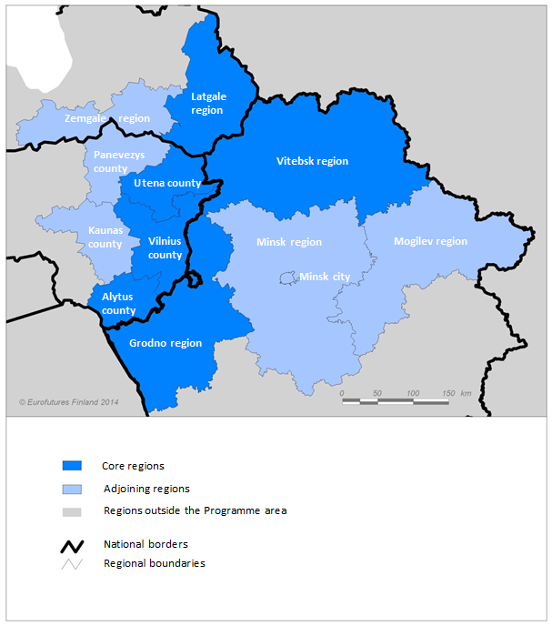
Latvijas – Lietuvas - Baltkrievijas programma (1)

Slide 11
Latvijas – Lietuvas - Baltkrievijas programma (2)
Tematiskais mērķis | Atbalstāmās darbības
Sociālās iekļaušanas veicināšana un nabadzības apkarošana | pieejas sabiedriskajiem pakalpojumiem uzlabošana mazaizsargātajām sociālajām grupām; nodarbinātības stimulēšana, veicinot uzņēmējdarbību un inovācijas
Atbalsts vietējo un reģionālo institūciju labai pārvaldībai | -vietējo un reģionālo institūciju kapacitātes paaugstināšana kopīgu problēmu risināšanai; -sabiedrības aktivitātes stiprināšana
Vietējās kultūras un vēsturiskā mantojuma saglabāšanas veicināšana | -pasākumi vēsturiskā mantojuma saglabāšanai un pielāgošanai kultūras, izglītības un tūrisma veicināšanai; -kopīgas iniciatīvas vēsturiskā mantojuma objektu attīstībai
Robežas pārvaldība un drošība | -robežšķērsošanas vietu attīstība un drošība

Slide 12
Eiropas teritoriālā sadarbība: projektu partneri
valsts budžeta iestādes (piemēram, nozaru ministrijas, aģentūras)
no valsts budžeta daļēji finansētas atvasinātas publiskās personas un to izveidotās iestādes (piemēram, plānošanas reģioni, izglītības iestādes, zinātniskās institūcijas)
pašvaldības un to izveidotās iestādes
pašvaldību un valsts kapitālsabiedrības
biedrības un nodibinājumi
privātie uzņēmēji (tikai Centrālā Baltijas jūras reģiona un Baltijas jūras reģiona programmā)
Programmu līdzfinansējuma likme:
ar ERAF atbalstu īstenotas programmas:
Eiropas Reģionālās attīstības fonds (85%)
Finansējuma saņēmēja līdzekļi (15%)
ar EKI atbalstu īstenotas programmas
Eiropas Kaimiņattiecību instruments (90%)
Finansējuma saņēmēja līdzekļi (10%)

Slide 13
Eiropas teritoriālā sadarbība 2014-2020: jauns tiesiskais ietvars
Eiropas Strukturālo un investīciju fondu mērķa “Eiropas teritoriālā sadarbība” programmu vadības likums (pieņemts 04.09.2014)
Eiropas Kaimiņattiecību instrumenta programmu vadības likums (izstrādē)
MK noteikumi:
Nr.113 “Kārtība, kādā valsts budžetā plāno līdzekļus ETS programmu un projektu īstenošanai un veic maksājumus” (apstiprināti 03.03.2015.) ;
Nr.124 “Kārtība, kādā tiek veikta ETS programmu finansēto projektu finanšu kontrole” (apstiprināti 10.03.2015.);
Nr.200 “Valsts budžeta līdzekļu piešķiršanas kārtība Eiropas Strukturālo un investīciju fondu mērķa “Eiropas teritoriālā sadarbība” programmu finansējuma saņēmējiem no Latvijas” (apstiprināti 22.04.2015);
Nr.319 „Kārtība, kādā publiskojama Eiropas Strukturālo un investīciju fondu mērķa "Eiropas teritoriālā sadarbība" programmu vadībā Latvijā iesaistīto institūciju informācija par programmu ietvaros apstiprinātajiem projektiem” (apstiprināti 16.06.2015);
Nr.526 “Kārtība, kādā sniedzami ziņojumi par ETS programmu finansēto projektu ieviešanā konstatētajām neatbilstībām un atgūstams programmas finansējums” (apstiprināti 15.09.2015).

Slide 14
Eiropas teritoriālā sadarbība: valsts budžeta finansējuma saņēmēji
100% apmērā (priekšfinansējums un līdzfinansējums):
plānošanas reģioni
nozaru ministrijas un to padotības iestādes
valsts kapitālsabiedrības, kas pilda valsts deleģētas funkcijas
5% apmērā (līdzfinansējums) – pieprasīt no VARAM:
pašvaldības un to izveidotās iestādes
biedrības un nodibinājumi
pašvaldību un valsts kapitālsabiedrības, kas nepilda valsts deleģētas funkcijas
N.B.: Attiecas uz visām ETS iekšējām programmām!

Slide 15
Informācija par Eiropas teritoriālās sadarbības programmām
www.varam.gov.lv ==> Fondi un investīcijas ==> Eiropas Teritoriālā sadarbība 2014-2020 http://www.varam.gov.lv/lat/fondi/ets_1420/?doc=16884
Programmu mājas lapas:
Latvijas - Lietuvas pārrobežu sadarbības programma:
http://www.latlit.eu/
Latvijas – Lietuvas – Baltkrievijas pārrobežu sadarbības programma:
http://www.enpi-cbc.eu/

Slide 16
Paldies par uzmanību!!!
Jautājumi???
Attīstības instrumentu departaments
Teritoriālās sadarbības nodaļa
vita.prokopovica@varam.gov.lv, tālr.: 67026471

